Slide 1
Особенности реализации обновленных ФГОС НОО и ООО в образовательном процессе школы

Slide 2
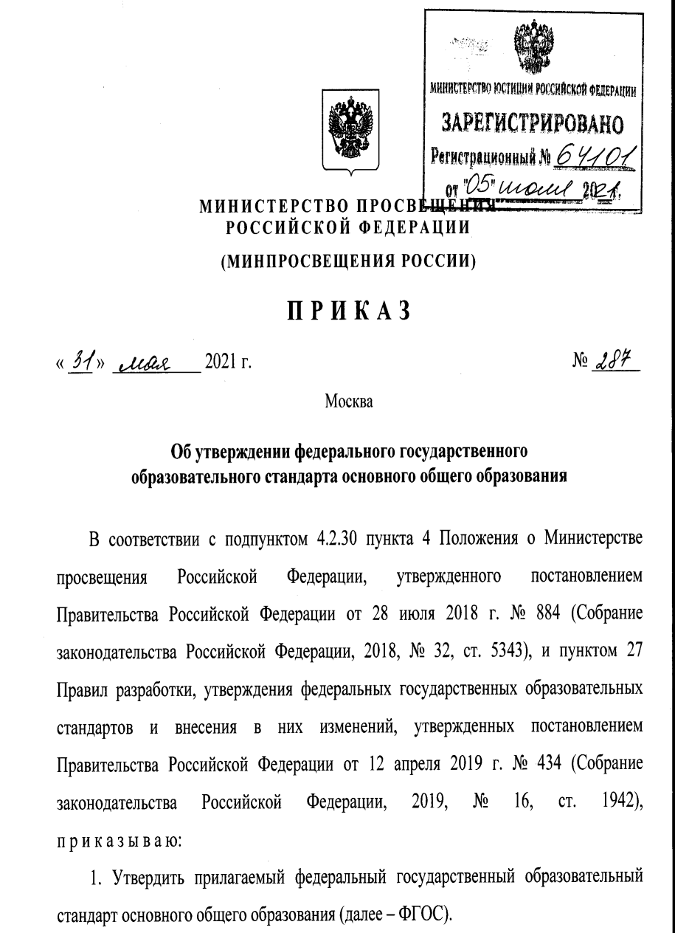
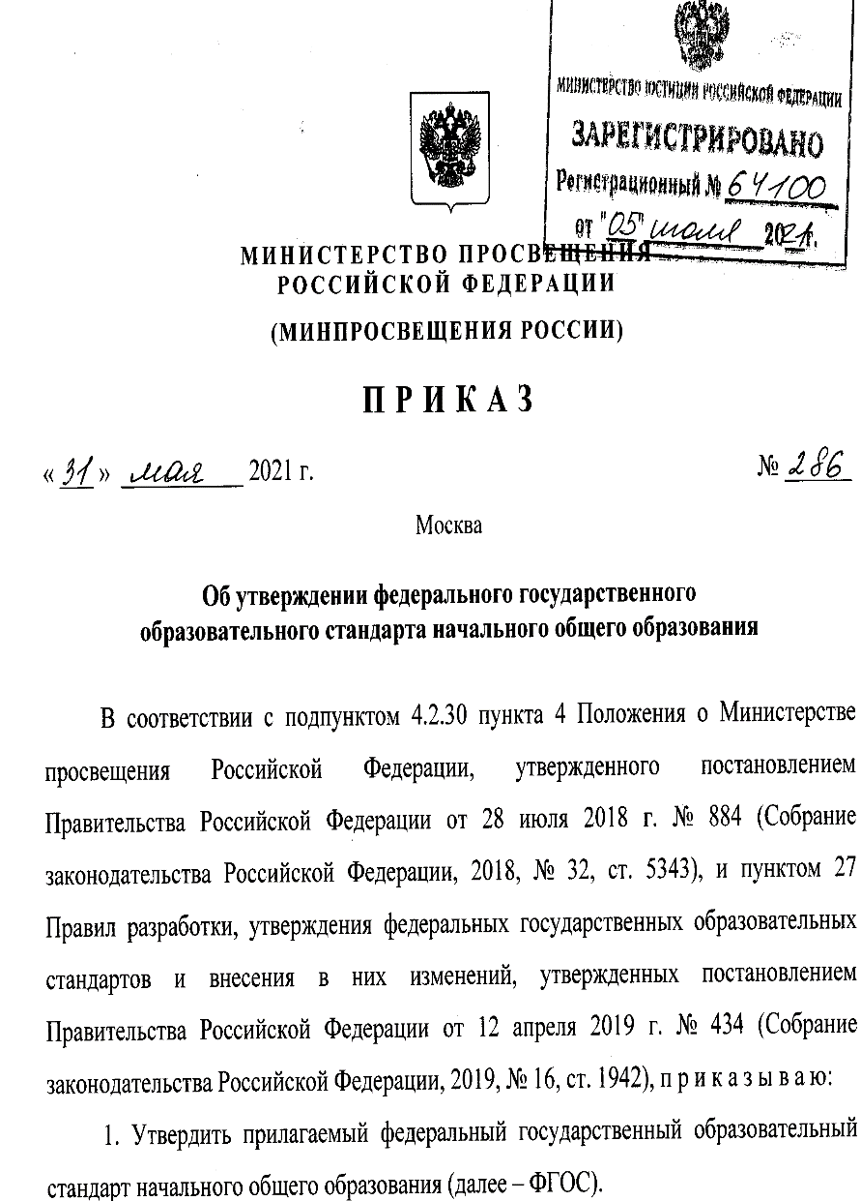
УТВЕРЖДЕНИЕ ФЕДЕРАЛЬНЫХ ГОСУДАРСТВЕННЫХ ОБРАЗОВАТЕЛЬНЫХ СТАНДАРТОВ

Slide 3
Последовательность действий по введению ФГОС
Класс | 1 | 2 | 3 | 4 | 5 | 6 | 7 | 8 | 9
2022/2023 учебный год
2023/2024 учебный год
2024/2025 учебный год
2025/2026 учебный год
2026/2027 учебный год
 |  |  |  |  |  | Обществозна-ние | Физика, информатика | Химия, ОБЖ
Обязательное введение ФГОС
Рекомендуемое введение ФГОС
Введение ФГОС по мере готовности

Slide 4
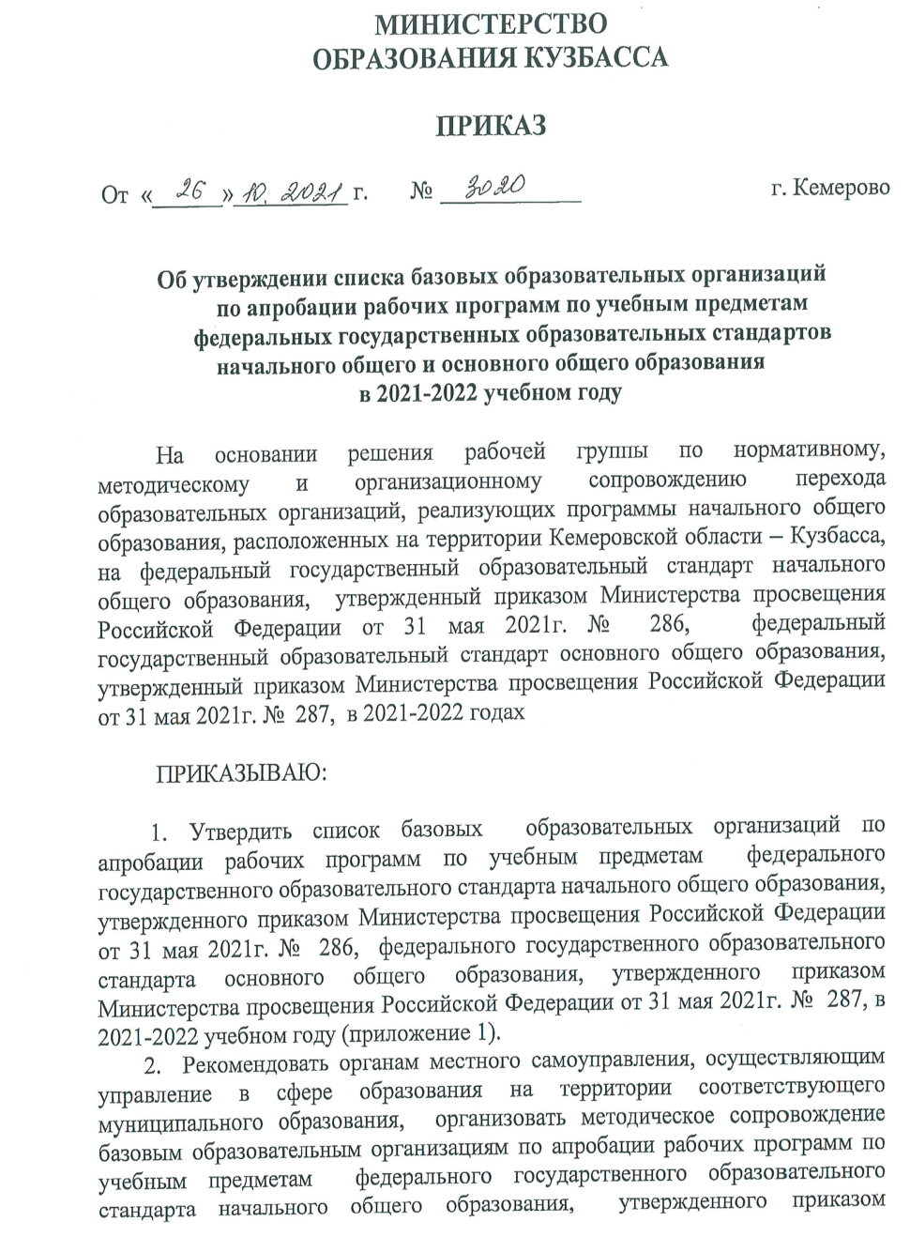

Slide 5
ЧЕК-ЛИСТ ГОТОВНОСТИ ОБРАЗОВАТЕЛЬНОЙ ОРГАНИЗАЦИИ К ВВЕДЕНИЮ ОБНОВЛЕННЫХ ФГОС НОО И ФГОС ООО
Определены сроки перехода на обновленные ФГОС НОО и ФГОС ООО по каждому классу
Создана и функционирует рабочая группа по переходу на обновленные ФГОС
Участие в федеральной апробации примерных основных образовательных программ ФГОС
Разработаны и утверждены основные образовательные программы начального общего и основного общего образования в соответствии с приказами Министерства просвещения Российской Федерации № 286 от 31 мая 2021 г. и № 287 от 31 мая 2021 г.
Разработаны и утверждены рабочие программы по учебным предметам, программы внеурочной деятельности
Разработан план информационно-просветительской работы с родителями (законными представителями) учащихся о переходе на обновленные ФГОС
Приведена в соответствие нормативная база (локальные акты) образовательной организации с требованиями обновленных ФГОС (Правила приема граждан на обучение, Положение о порядке зачета результатов освоения обучающимися учебных предметов, Положение о языках образования, Положение, регламентирующее режим занятий обучающихся, Положение о текущем контроле успеваемости и промежуточной аттестации обучающихся, Положение об организации обучения лиц с ограниченными возможностями здоровья, режим занятий, финансирование, материально- техническое обеспечение, штатное расписание и др.);
Обеспечена доступность использования информационно-методических ресурсов для участников образовательной деятельности (компьютерная техника, интернет; методические материалы и периодика)
Организовано повышение квалификации всех учителей начальных классов, учителей-предметников, реализующих рабочие программы учебного плана начального, основного общего образования и других педагогических работников
Определен список учебников, учебных пособий, информационно-цифровых ресурсов, используемых в образовательном процессе в соответствии с обновленными ФГОС начального общего и основного общего образования

Slide 6
готовое: титульный лист пояснительная записка общая характеристика предмета цели место в учебном плане содержание планируемые образовательные результаты: личностные, метапредметные, предметные работа учителя: тематическое планирование по конструктору - с возможной корректировкой часов на изучение, - с выбором учебников и учебных пособий - с использованием тематического классификатора !!! составленная на основании конструктора рабочая программа будет отражаться в федеральном реестре – это станет подтверждением перехода каждой ОО на обновленные ФГОСы

Slide 7
Конструктор рабочих программ

Slide 8
СОЗДАНИЕ УСЛОВИЙ ДЛЯ ФОРМИРОВАНИЯ ФУНКЦИОНАЛЬНОЙ ГРАМОТНОСТИ
определения ФГ : ФГОС НОО п.34.2
ФГОС ООО п.35.2
Педагогические работники
повышение профессиональных компетенций
включение в рабочие программы материалов с целью формирования и оценки уровня ФГ
Учащиеся
мотивационные мероприятия
формирование ФГ в урочной, внеурочной деятельности, в системе дополнительного образования

